Slide 1
Never Overtime
Tagjai: Kulcsár Máté, Tóth Kata Krisztina

Slide 2

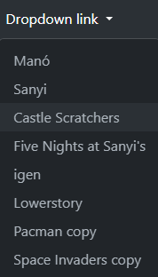
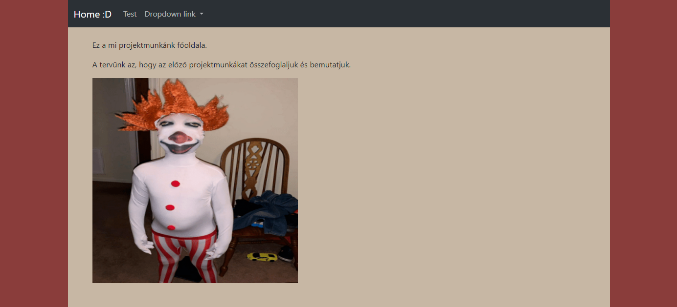
1. hét (Kezdetek)
Navbar elkészítve
Háttér megformázva
Oldalak linkelve
Sanyi és Mano HTML elkezdése

Slide 3
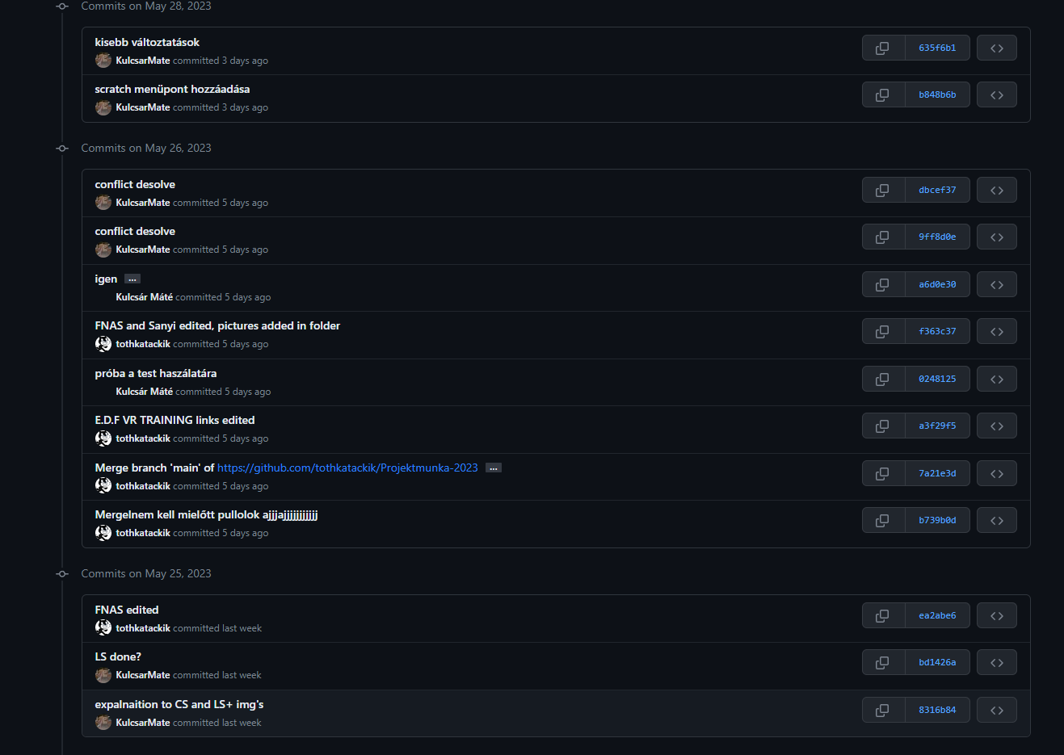
2. hét (A munka veleje)
1. hét dokumentálása PPt-ben
Navbar befejezése
Az összes HTML elkezdése (és néhány befejezése)
A weboldalak képekkel való ellátása
Scratch projektek kódjainak begyüjtése
Első conflict/conflict-ok és azok feloldásai

Slide 4
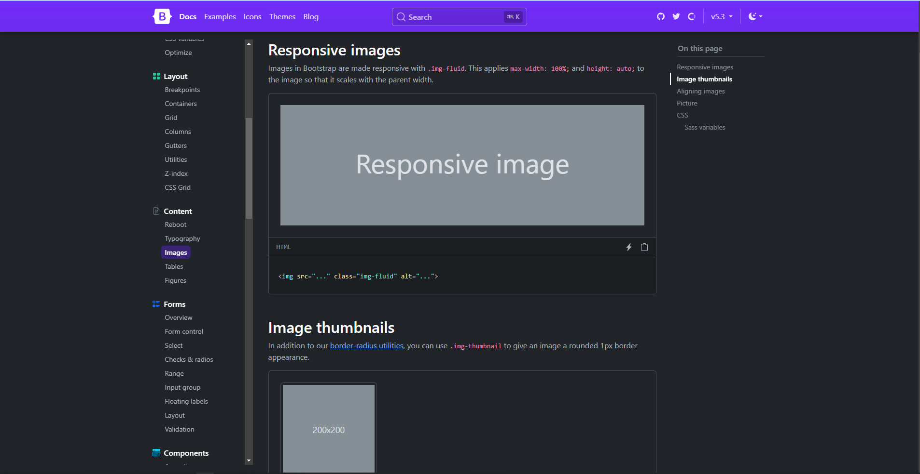
3. hét (Csiszolás és befejezés)
2. hét dokumentálása PPt-ben
A maradék HTML-ek befejezése
Responsivitás elintézése
Főoldal elkészítése

Slide 5

Köszönjük a figyelmet!

